Slide 1

serverless 無伺服器架構
第六組 組員 : 19_林循安
指導老師：Allen、350、695、周廷諺、李秉鴻、戴致禮、莊哲明
<編號>

Slide 2
專題簡介
1. 故事背景說明
2. 實作流程
3. 成果展示
4. 結語
<編號>

Slide 3
1. 故事背景說明
<編號>

Slide 4
專題簡介
我們的專業是協助客戶在雲端AWS環境部屬網站，不需購買實體伺服器，可協助您快速建置網站。
<編號>

Slide 5
客戶情境
我是omega我想賣自製的魚餌，但由於店面租金太貴，我希望走電商，雖然市面上有蝦皮跟露天或其他的電商平台，但是我希望能有一個屬於自己品牌的網站，希望你能幫我架一個有下單功能的網站
<編號>

Slide 6
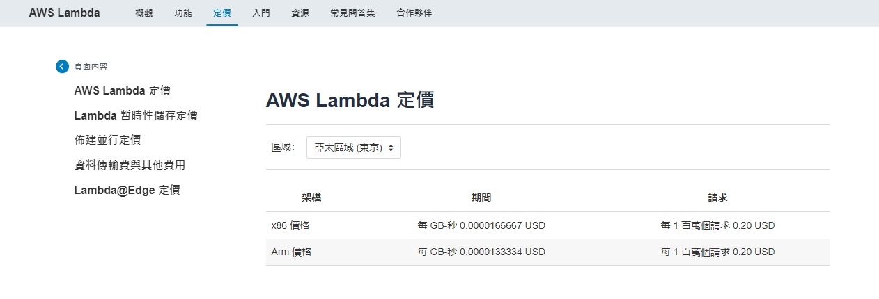
客戶情境
決定選擇採用價格相對便宜，適合中小型網站的serverless架構
<編號>

Slide 7
2. 實作流程
<編號>

Slide 8


serverless framework
AWS Cloud
<編號>

Slide 9

serverless framework
AWS Cloud
VPC
Public subnet
ap-northeast-1a
Private subnet
ap-northeast-1a
Private subnet
ap-northeast-1c
<編號>

Slide 10
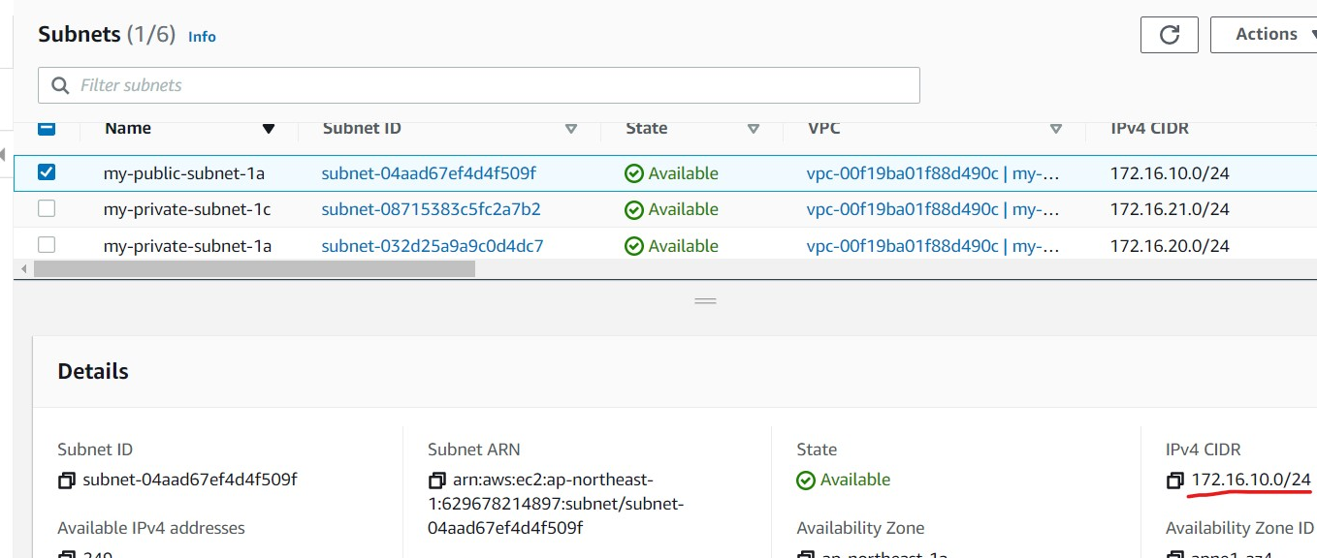
Vpc公網段
<編號>

Slide 11
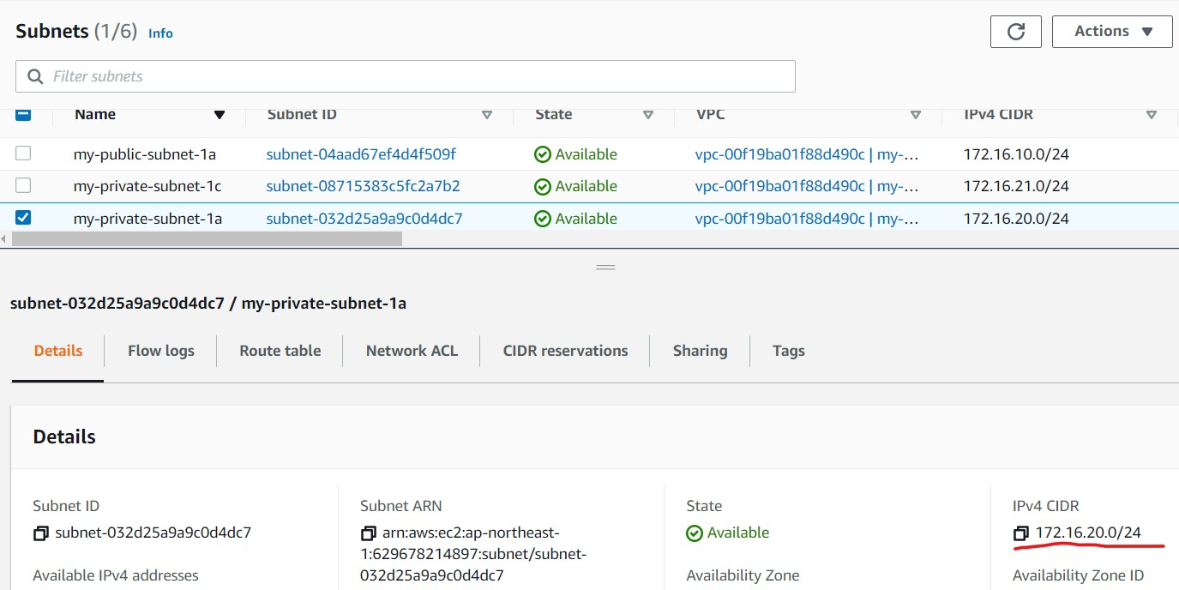
Vpc 第一個私網段
<編號>

Slide 12
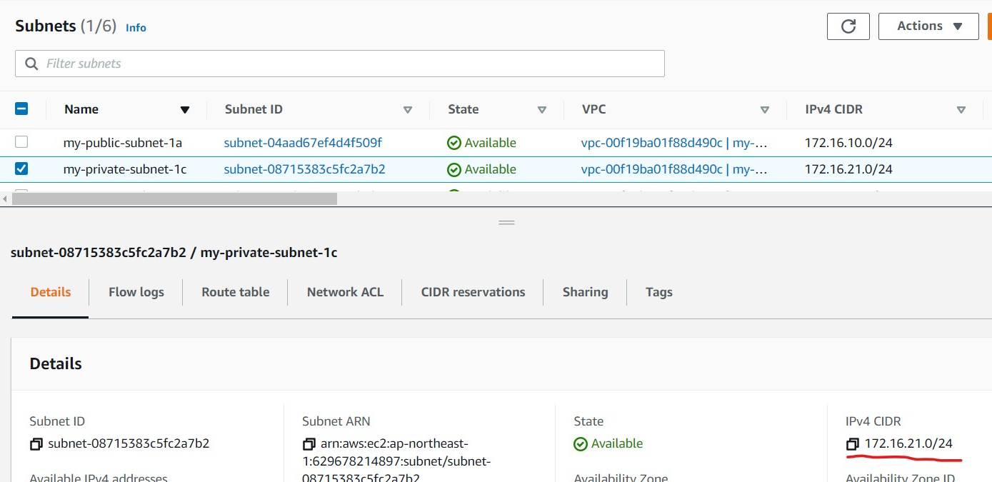
Vpc第二個私網段
<編號>

Slide 13

serverless framework
AWS Cloud
VPC
Public subnet
ap-northeast-1a
Private subnet
ap-northeast-1a
S3
Private subnet
ap-northeast-1c
<編號>

Slide 14
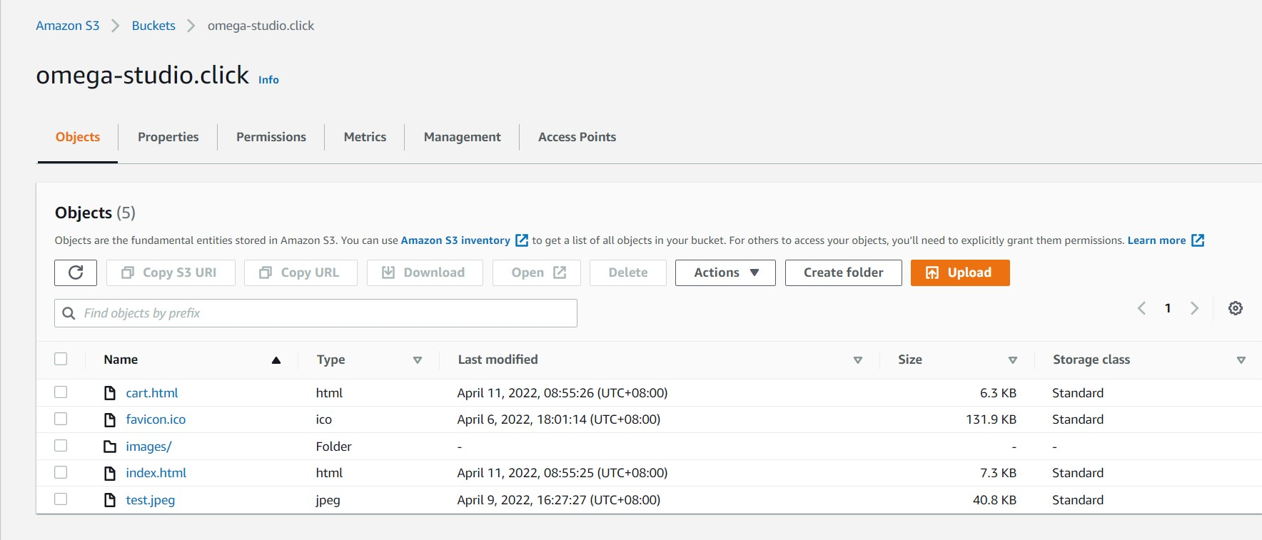
S3 bucket
<編號>

Slide 15

serverless framework
AWS Cloud
VPC
Public subnet
ap-northeast-1a
Private subnet
ap-northeast-1a
CloudFront
S3
Private subnet
ap-northeast-1c
<編號>

Slide 16
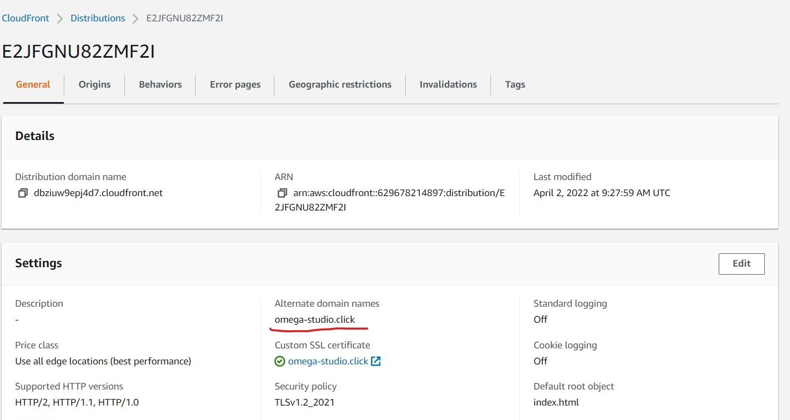
Cloudfront
<編號>

Slide 17
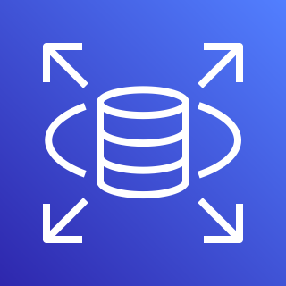
serverless framework
AWS Cloud
VPC
Public subnet
ap-northeast-1a
Private subnet
ap-northeast-1a
CloudFront
S3
RDS
Private subnet
ap-northeast-1c
<編號>

Slide 18
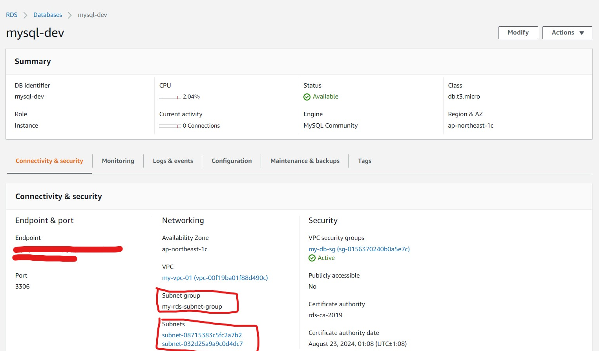
RDS
<編號>

Slide 19

serverless framework
AWS Cloud
VPC
Public subnet
ap-northeast-1a
Private subnet
ap-northeast-1a
CloudFront
S3
Lambda
RDS
Private subnet
ap-northeast-1c
<編號>

Slide 20
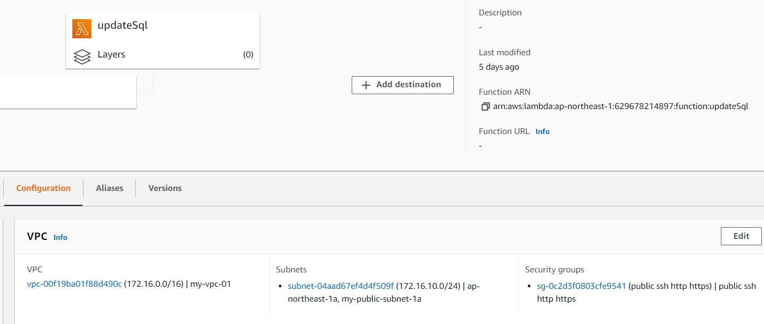
Lambda
<編號>

Slide 21

serverless framework
AWS Cloud
VPC
Public subnet
ap-northeast-1a
Private subnet
ap-northeast-1a
CloudFront
S3
API Gateway
Lambda
RDS
Private subnet
ap-northeast-1c
<編號>

Slide 22
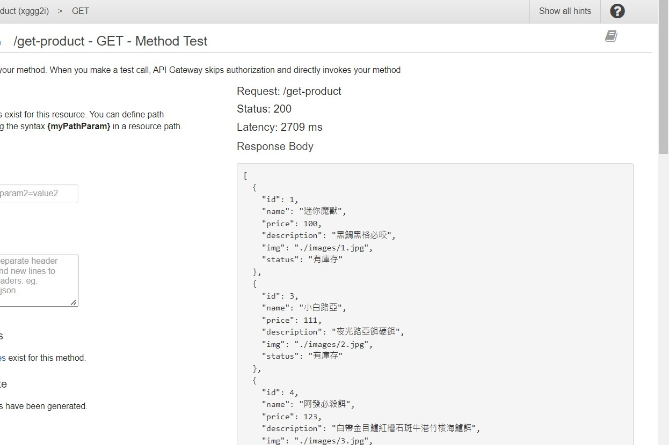
API Gateway
<編號>

Slide 23
3. 成果展示
<編號>

Slide 24
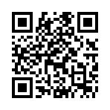
網站QR CODE
<編號>

Slide 25
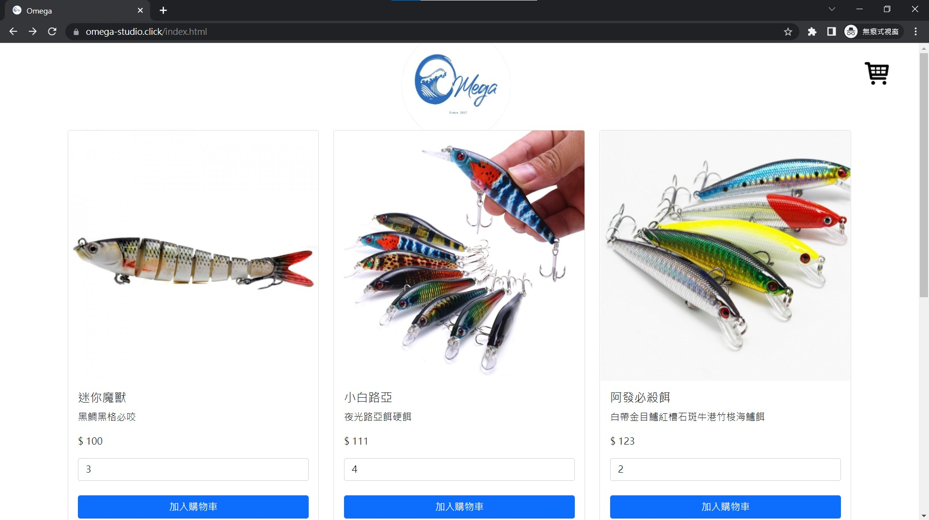
成果展示
<編號>

Slide 26
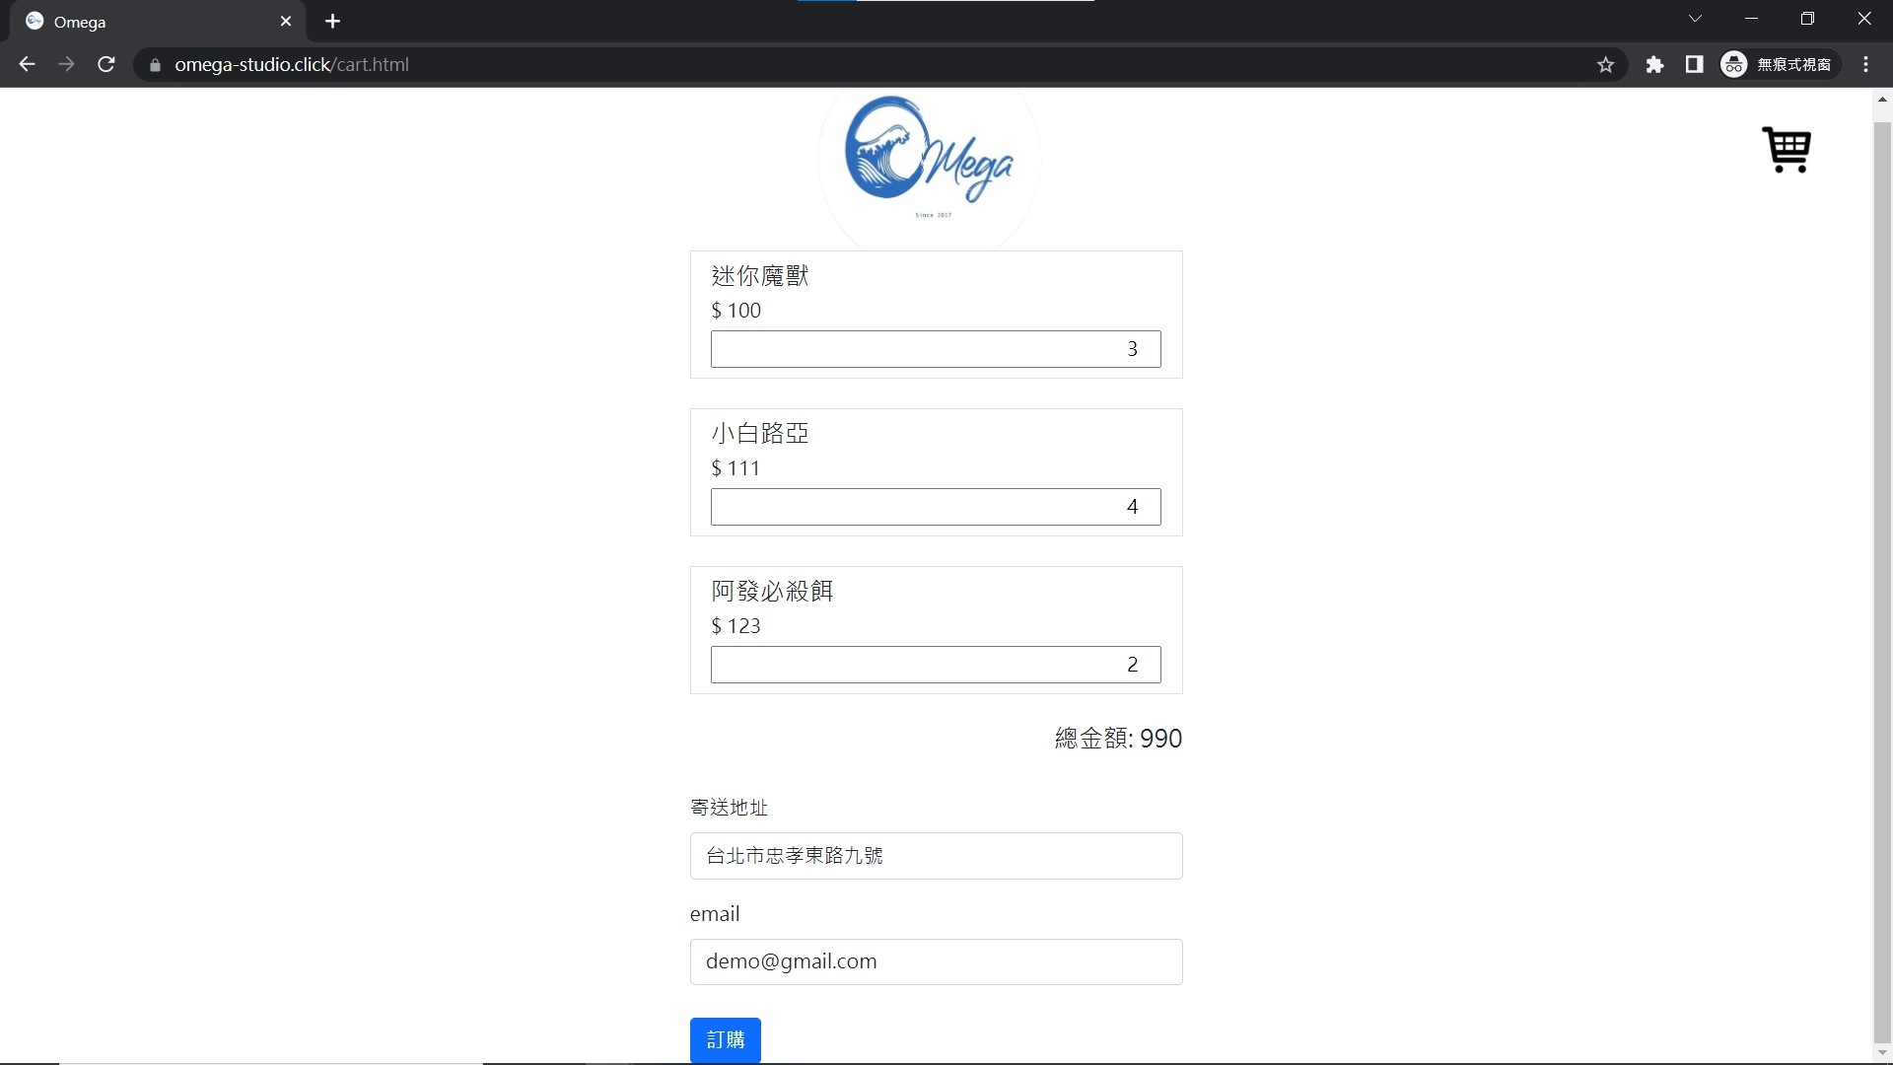
成果展示
<編號>

Slide 27
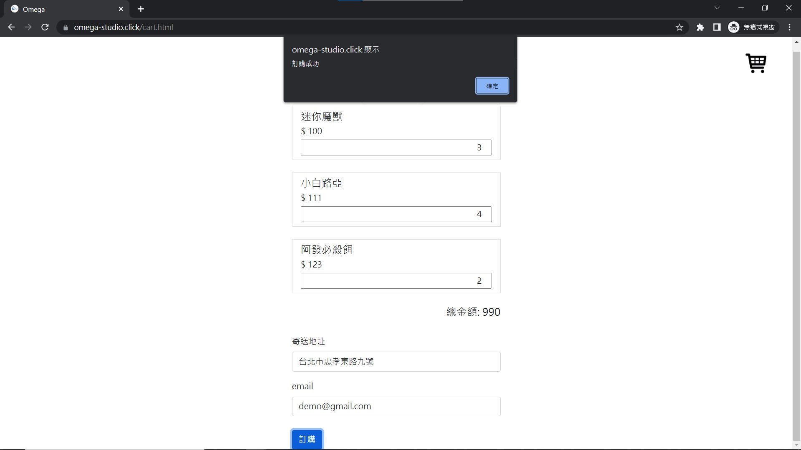
成果展示
<編號>

Slide 28
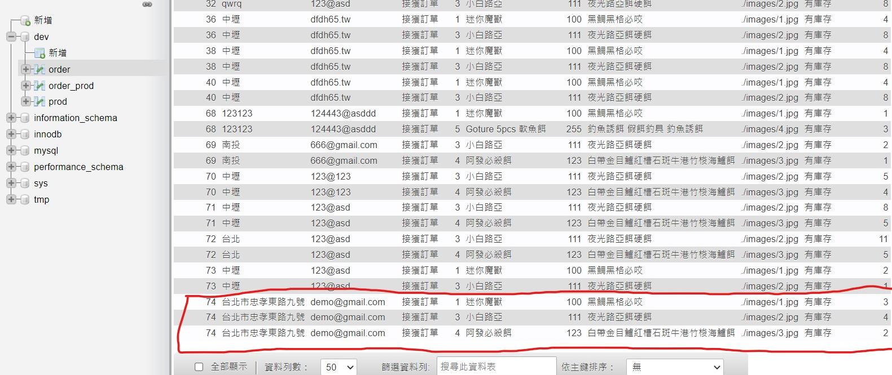
成果展示
<編號>

Slide 29
4. 結語
<編號>

Slide 30
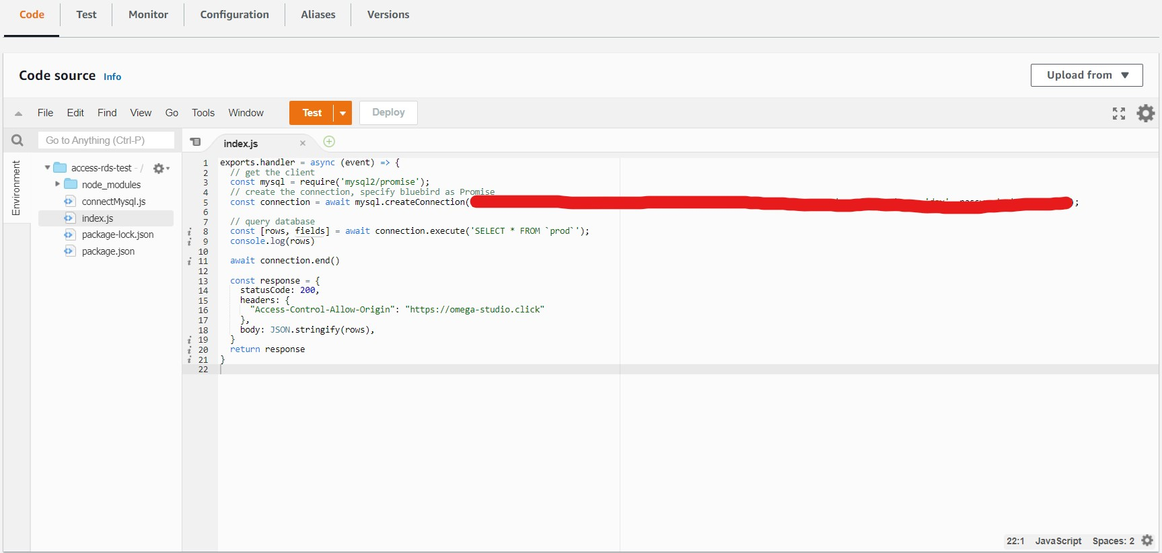
從開發者角度看Serverless架構
<編號>

Slide 31
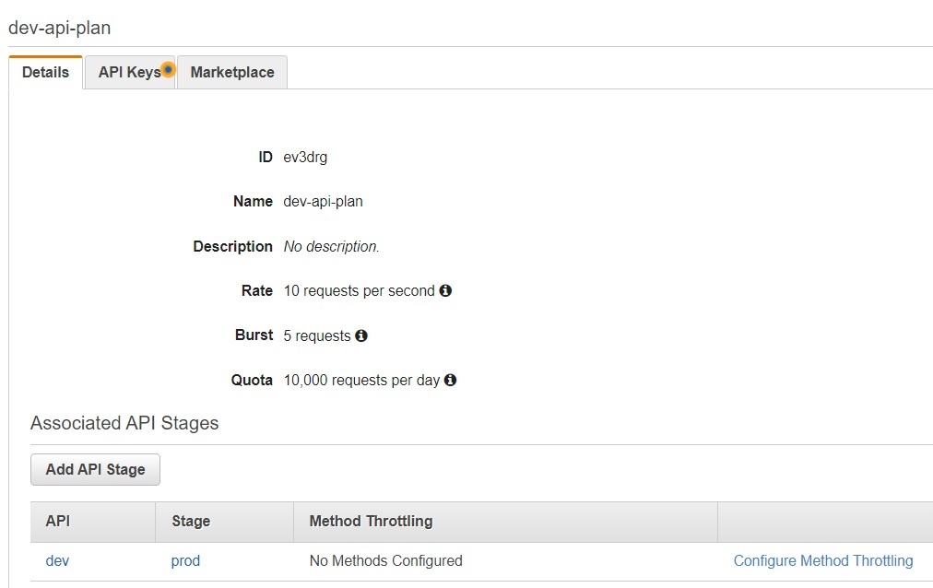
Serverless架構的價格
<編號>

Slide 32
Thank you for listening.
<編號>

